Slide 1
DBB 404 Yabancı Dil Öğretimi

Slide 2
İşitsel Dilsel Yöntem

Slide 3
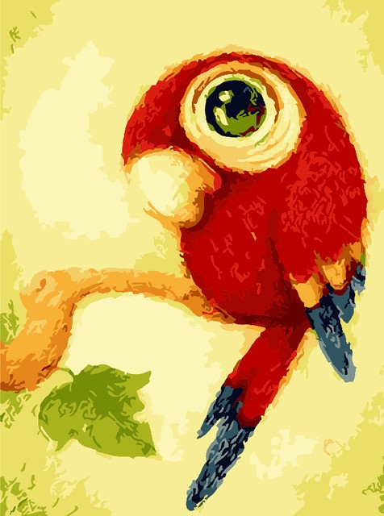
İşitsel Dilsel Yöntem
İkinci Dünya Savaşı sırasında Amerikan ordusundaki askerlere kısa sürede yabancı dil öğretme hedefi ile ortaya çıkan İşitsel Dilsel Yöntem’e (Audio Lingual Method) göre, bir alışkanlıklar dizgesi olan dil kurallı yapılardan oluşur. Ancak, hedef dilin kurallarını anadili ile anlatmak doğru değildir çünkü diller arasındaki farklılıklar benzerliklerden çok daha fazladır.

Slide 4
İşitsel Dilsel Yöntem
Bu yönteme göre, dil öğrenme bir alışkanlık kazanma etkinliğidir. Öncelikle sözlü beceri alışkanlığı geliştirilmeli, ardından diğer becerilerin kazandırılması izlemelidir. Bunun nedeni, sözlü olarak ifade ettiğimiz söyleyiş biçimlerinin edinim sürecinde yazma ve okumadan önce gelmesidir. Öğrenim süreci sırasında kaynak dil ile hedef dil arasında karşılaştırma yapılabilir ancak hedef dilin çözümlenmesi dersin konusu olmamalıdır.

Slide 5
İşitsel Dilsel Yöntem
Derslerde hedef dilin ses, biçim ve sözdizimi konusunda çalışılır, tam ve doğru sesletim amaçlanır. Bu amaç doğrultusunda aşamalı sesbilim, biçimbilim ve sözdizimi öğretimi izlencesi uygulanır.
İşitsel Dilsel Yöntem’de öğrenci yalnızca kendisinden istenen yinelemeyi ve biçim alıştırmalarını (mechanical drills) yapmalıdır, yani üretici konumda olması beklenmez.

Slide 6
İşitsel Dilsel Yöntem
Öğretmenin görevi ise öncelikli olarak sınıfta yapılan yinelemeleri yönetmek, hangi öğrencinin ne zaman diyaloğa katılacağını ve en önemlisi hangi öğrencinin sesletiminde yanlışlık olduğunu belirlemeye çalışmaktır. Bu yöntemde öğretmenden beklenen dil kullanımını açıklaması değil, uygulamalı olarak göstermesidir.

Slide 7
İşitsel Dilsel Yöntem
Adından da anlaşılabileceği gibi, bu yöntemin en çok üzerinde durduğu dil becerileri, dinleme ve konuşmadır. Bu nedenle, sınıfta diyalog oluşturma, kalıp çalışması ve alışkanlık kazandırıcı etkinlikler uygulanır.

Slide 8
İşitsel Dilsel Yöntem
Bu yöntemle dil öğrenen öğrencilerin sesletimlerinin anadili konuşucusu düzeyinde olması hedeflendiğinden sesletimde yapılan yanlışlığa izin verilmez ve bu tür yanlışlar alışkanlık oluşturmasını engellemek amacıyla öğretmen tarafından hemen düzeltilir. Özellikle, öğretmenlerin hedef dili anadili olarak konuşan kişiler olmama olasılığına karşı, anadili konuşucularının seslendirdiği işitsel/görsel malzemeler ve ses kayıtları kullanılır. Bu yöntem, dil laboratuarlarının kullanımını başlatan yöntem olarak da tarihe geçmiştir.

Slide 9
Doğal Yaklaşım

Slide 10
In two or three columns

Slide 11
Edinim- Öğrenim Denencesi
Monitör Denencesi
Girdi Denencesi
Doğal Sıra Denencesi
Duyuşsal Filtre Denencesi

Slide 12
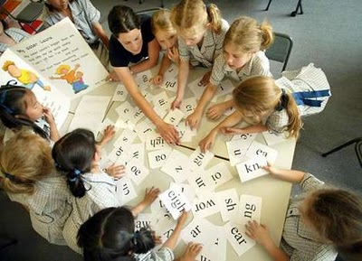
Doğal Yaklaşım
Doğal Yaklaşım, bir kuramcı olan Stephen Krashen ve bir uygulamacı olan Tracy Terrell’in 70’li yıllarda birbirlerinden bağımsız olarak inceledikleri yabancı dil öğretim ilkelerinin 1983 yılında uyumlu bir bireşim olarak ortaya koyulmasıyla uygulanmaya başlanmıştır. Doğal yaklaşım, çocukların anadil edinim sürecini örnek alarak yetişkinlere dil öğretmeyi amaçlamaktadır.

Slide 13
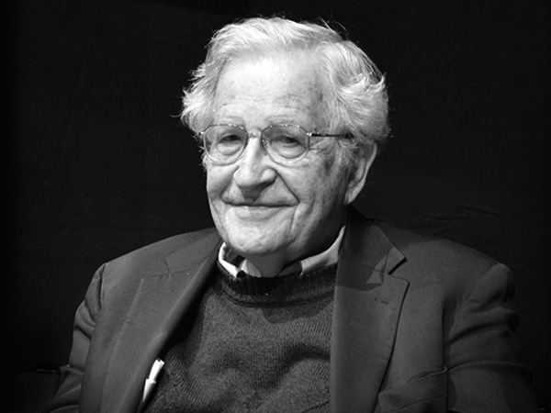
Dil edinim düzeneği
Bu yaklaşımın temelinde Noam Chomsky’nin (1975) ortaya attığı Dil Edinim Düzeneği (Language Acquisition Device) görüşü vardır. Bu görüşe göre, insanlarda doğuştan, onları dil öğrenmeye hazırlayan sinirsel bir program vardır. Chomsky, tüm dilleri temellendiren evrensel dilbilgisine (universal grammar) dayandırdığı, genetik olarak belirli bir kurallar dizgesi olduğunu varsayar (s. 12–13). Bu içgüdüsel düzenek sayesinde çocuklar anadillerini çok kısa bir zaman içerisinde edinebilmektedir. Ancak ikinci dil uzmanları arasındaki yaygın kanıya göre, ergenlik sonrası dönemde işlevselliğini yitirdiği için, yetişkinler bu düzeneği kullanamamaktadırlar.

Slide 14
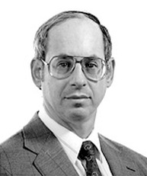
Oysa Krashen’ın ikinci dil edinim kuramına göre, dil edinim düzeneği yaşam boyu işlevselliğini devam ettirmektedir. Yetişkinlerin ikinci bir dili öğrenmede karşılaştıkları sorunlar bu düzeneğin ergenlik sonrası işlevselliğini kaybetmesinden değil, etkin bir şekilde harekete geçirilmeyişinden kaynaklanmaktadır. Krashen’a göre, uygun şartlar sağlandığında dil edinim düzeneği yaşam boyu etkindir.

Slide 15
Düzeneği harekete geçiren etken, anlaşılabilir iletilerdir. Yani, bol miktarda yazılı ve sözlü girdi alan kişilerde dil edinim düzeneği kendiliğinden harekete geçecek ve kişi farkına varmadan dilsel öğeleri belirli bir sırayla edinecektir. Yapılması gereken, anadil edinimi aşamasındaki yolu bir kez daha izlemek, yani girdi sayısını arttırmaktır. Böylece, bol miktarda okuma ve dinleme yaparak yetişkinlerin herhangi bir yabancı dili diledikleri yaşta öğrenmeleri olasıdır. Bu nedenle, sınıf içi uygulamaların dilbilgisi odaklı olmaktan çıkarılması, dinleme ve okumaya ağırlık veren bir izlence uygulanması gerekmektedir.

Slide 16
Doğal Yaklaşımda, öğrenciye temel iletişim becerilerinin yanı sıra akademik amaçlı, sözlü ve yazılı beceriler de kazandırılmaya çalışılır. Bu amaçla, derslerde öğrencinin gereksinimlerine dayalı bir dizi iletişim etkinliği uygulanır. Dikkat edilmesi gereken nokta, öğrencinin kendisini dil öğrenme sürecinde unutmak zorunda olduğu ve iletişim etkinliği içinde erimesi gerektiğidir. Tüm bu becerilerin temelindeki hedef işlevsel dil kullanımının kazanılması olduğundan, farklı durumlar betimlenir ve bunlara yönelik etkinlikler yapılır.

Slide 17
Öğrenme sırasında, içinde bulunulan durumda yanlış anlaşılmaya neden olmayacak dil yanlışlarına göz yumulur.
Bu yaklaşımın bir diğer özelliği ise ders kitabı yerine özgün malzemelerin kullanılmasını yeğlemesidir.

